Slide 1
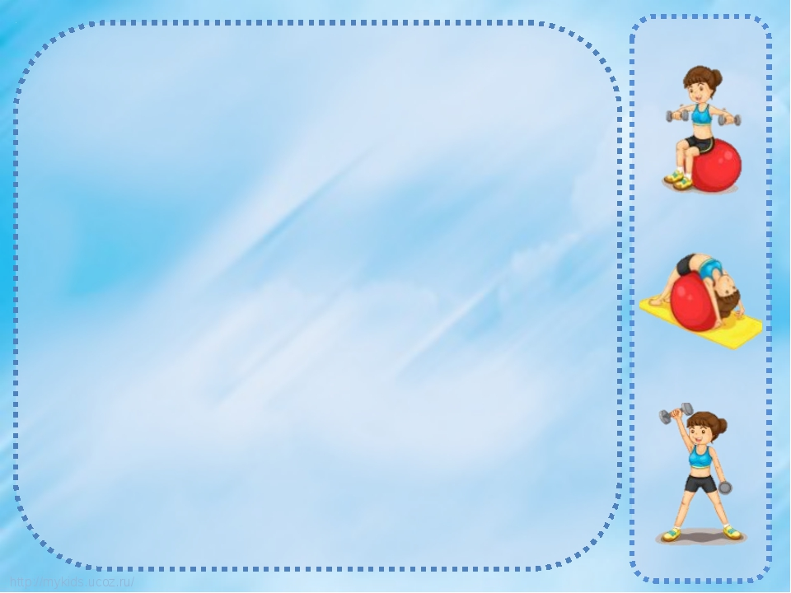
Приобщение детей дошкольного возраста к ценностям
здорового образа жизни
посредством здоровьесберегающих технологий.

Slide 2
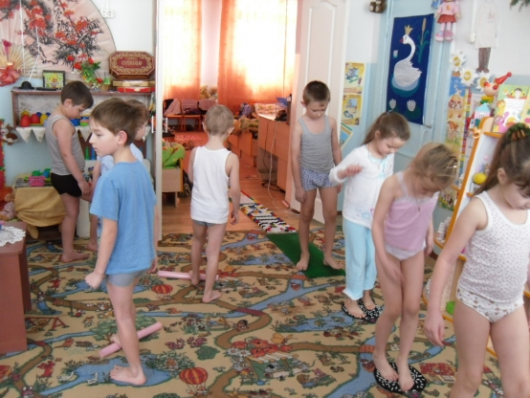
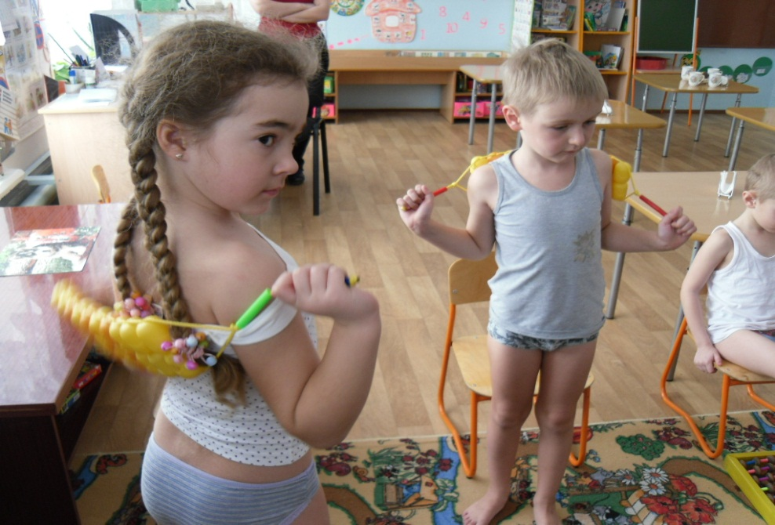
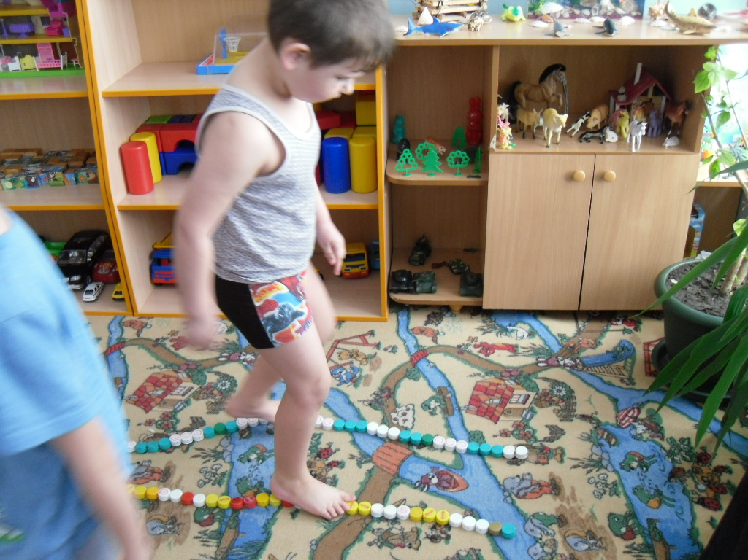
Занятие на дорожке здоровья
Массажер для спины
Профилактика плоскостопия
Занятие на массажере для ног

Slide 3
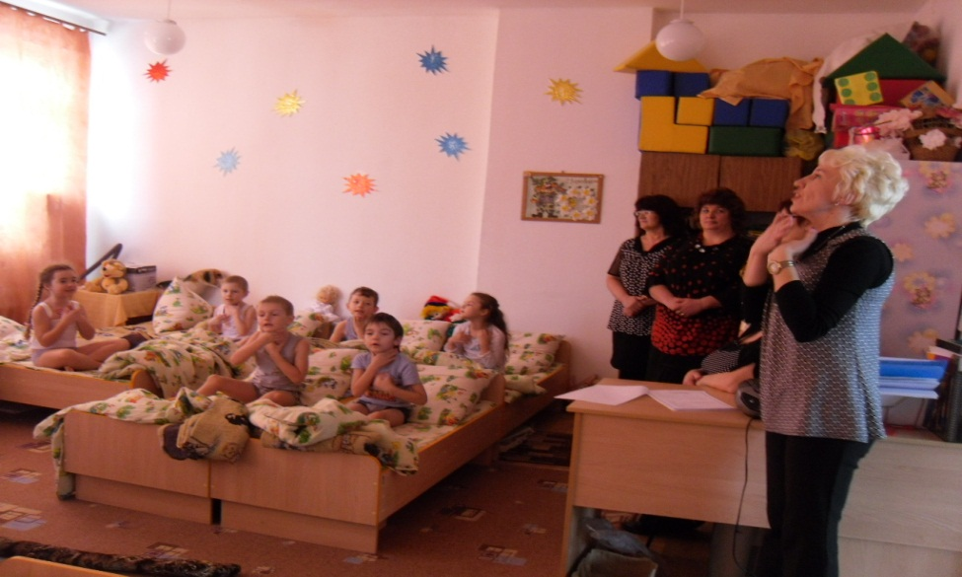
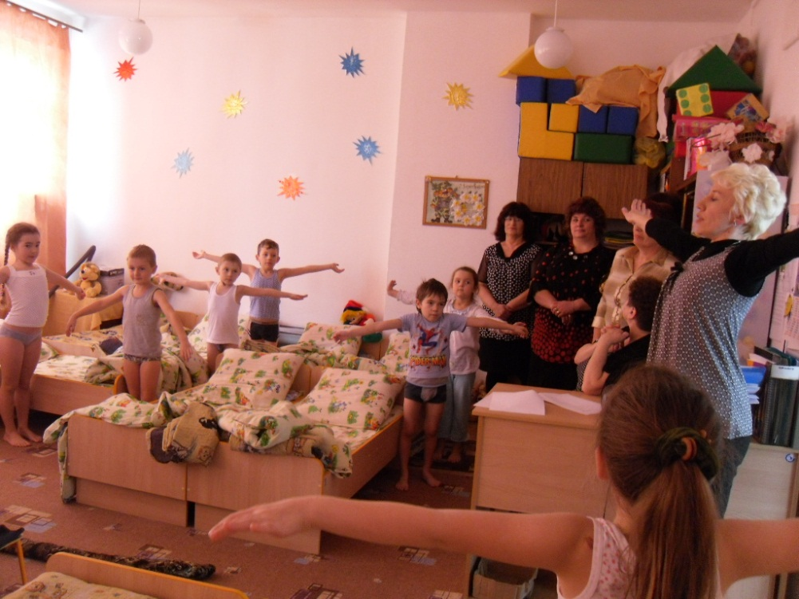
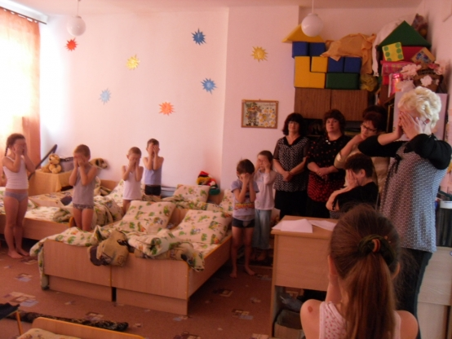
Бодрящая гимнастика после сна
Упражнения в постели
Самомассаж в постели
Гимнастика возле кровати
Дыхательная гимнастика ,
Гимнастика для глаз

Slide 4
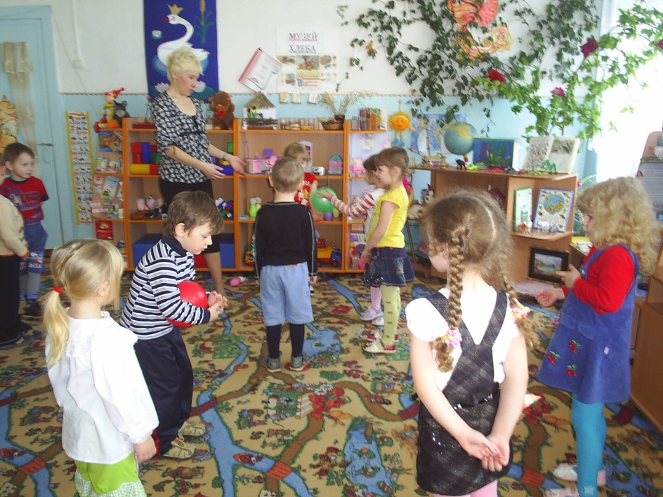
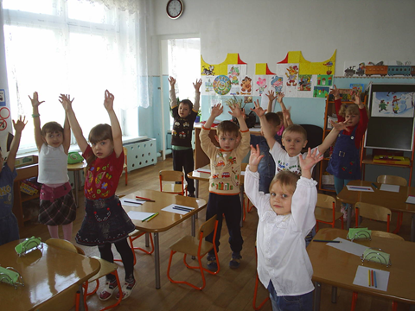
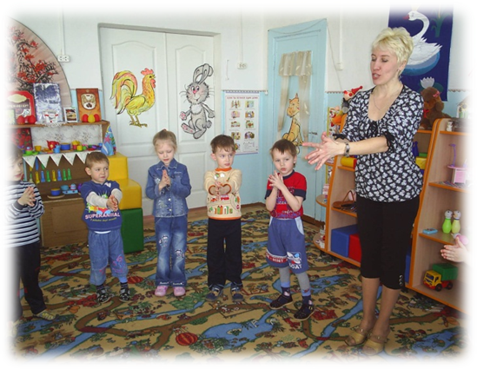
Динамические паузы, физкультмунутки, оздоровительные час, пальчиковая гимнастика

Slide 5
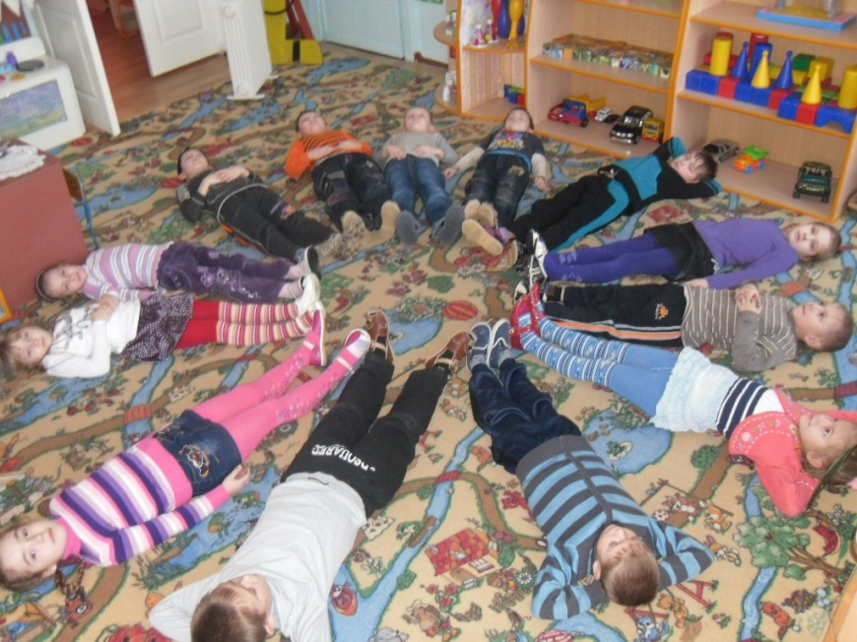
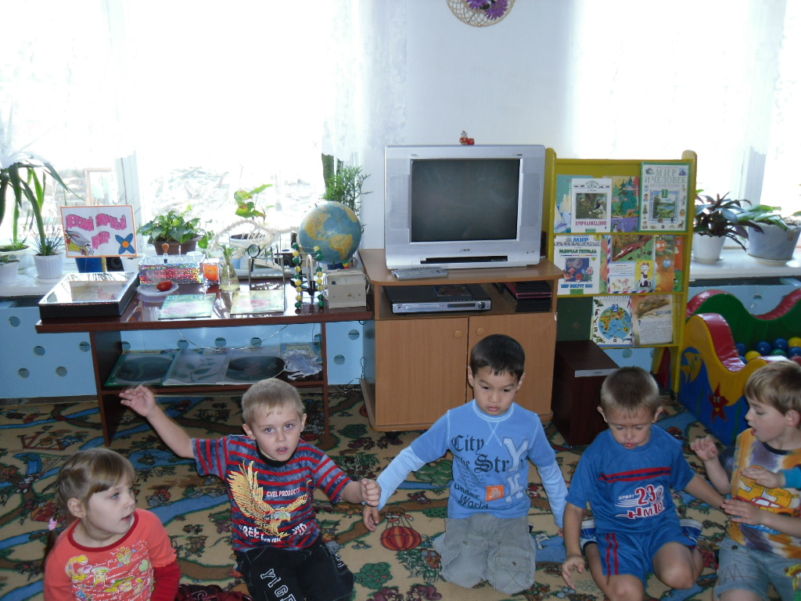
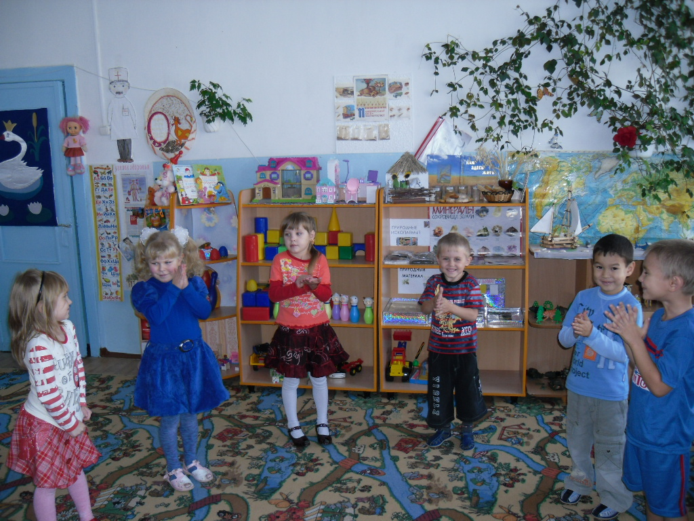
Релаксация, игры на снятие эмоционального напряжения
Игры которые лечат
Самомассаж на утренней гимнастике

Slide 6
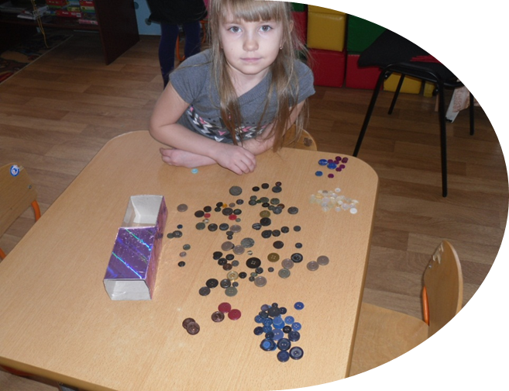
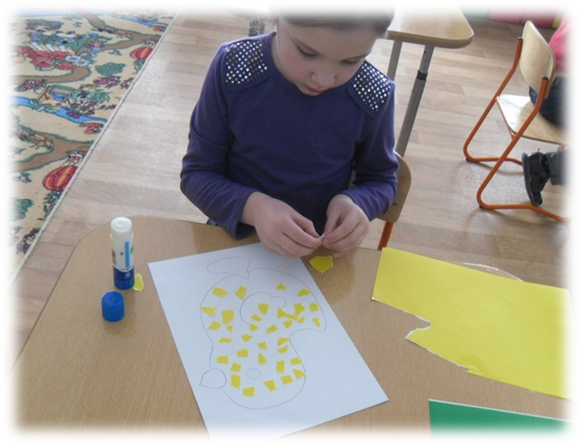
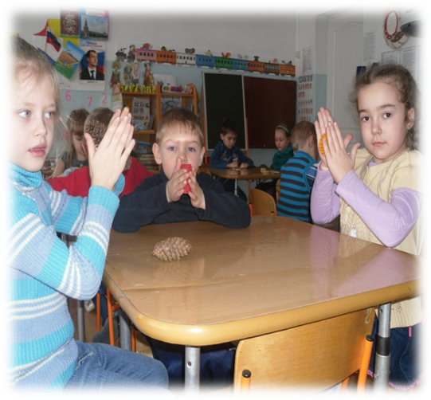
Игры, занятия для снятия напряжения и стресса
Игра с крупой
«Угадай на ощупь»
Занятия аппликацией, глиной
Игры с пуговицами, шишками

